Slide 1

GNN 기반 Knowledge Graph 링크 예측
R-GCN + MLP Decoder 모델
그래프신경망과 빅데이터 프로젝트
최종 AUC-ROC: 0.9677
Notes:
안녕하세요. GNN 기반 Knowledge Graph 링크 예측 프로젝트를 발표하겠습니다. R-GCN과 MLP Decoder를 활용하여 0.9677의 AUC-ROC를 달성했습니다.

Slide 2
데이터셋 분석
관계 타입 (5가지)
데이터 규모
author_in_affiliation
author_write_paper
paper_cite_paper
paper_in_domain
paper_in_venue
총 16,362개 노드
Train: 48,213개 엣지
Valid: 3,670개 엣지
Test: 3,724개 엣지
노드 타입 (5가지)
Author · Paper · Affiliation · Domain · Venue
Notes:
먼저 데이터셋을 분석한 결과입니다. 총 16,362개의 노드와 5가지 관계 타입을 가진 이질적 그래프입니다. 노드는 Author, Paper, Affiliation, Domain, Venue의 5가지 타입으로 구분됩니다.

Slide 3


데이터셋 특징 및 문제점
✓ 특징
⚠ 문제점
이질적 그래프: 여러 노드 타입과 관계 타입이 혼재
방향성: 관계가 비대칭적 (A→B ≠ B→A)
의미론적 정보: 관계 타입이 중요한 의미를 가짐
노드 초기 피처 부재: 노드의 속성 정보가 없음
관계의 복잡성: 5가지 다른 관계 타입 처리 필요
중심성 차이: 노드별 degree 및 중요도 편차 큼
→ 해결 전략: NetworkX를 활용한 위상 피처 추출 + 도메인 지식 기반 노드 타입 피처 생성
Notes:
데이터셋의 주요 특징은 이질적 그래프 구조와 방향성을 가진 관계입니다. 문제점으로는 노드 초기 피처의 부재와 관계의 복잡성이 있었습니다. 이를 해결하기 위해 NetworkX로 위상 피처를 추출하고 도메인 지식을 활용했습니다.

Slide 4

피처 엔지니어링: 14개 피처
2️⃣ 도메인 피처 (5개)
1️⃣ 위상 피처 (9개)
핵심 개선사항!
NetworkX로 그래프 구조 분석
관계 패턴 분석으로 노드 타입 식별
Degree / In-Degree / Out-Degree
PageRank
Betweenness Centrality
Closeness Centrality
Clustering Coefficient
HITS (Hubs / Authorities)
Author (저자)
Paper (논문)
Affiliation (소속)
Domain (분야)
Venue (학회/저널)
→ One-Hot Encoding으로 표현
총 14개 피처 = 위상 9개 + 도메인 5개
Notes:
총 14개의 피처를 생성했습니다. NetworkX로 9개의 위상 피처를 추출하고, 관계 패턴 분석을 통해 5개의 노드 타입 피처를 원-핫 인코딩으로 추가했습니다. 이것이 핵심 개선사항입니다.

Slide 5


채택한 모델 구조
MLP Decoder
R-GCN Encoder
핵심 혁신! 관계의 의미와 방향성을 학습
14 dim
입력: [Head 128 + Relation 128 + Tail 128]
총 384차원 → MLP 처리
Layer 1: 384 → 128 (ReLU + Dropout)
Layer 2: 128 → 1 (링크 스코어)
↓ Conv1 (R-GCN)
128 dim
↓ Conv2 (R-GCN)
128 dim
장점:
Relation Embedder
(A→B)와 (B→A) 구별 가능
관계 타입별 고유 패턴 학습
5 relations → 128 dim
Notes:
모델 구조는 R-GCN Encoder와 MLP Decoder로 구성됩니다. R-GCN은 14차원 입력을 128차원으로 인코딩하고, MLP Decoder는 Head, Relation, Tail 임베딩 384차원을 입력받아 링크 스코어를 출력합니다.

Slide 6


왜 이 모델이 적합한가?
단순 합병 방식의 문제점
우리 모델의 해결책
Dot Product Decoder
MLP Decoder
score = head · tail
score = MLP([head, rel, tail])
문제 1: (A→B) = (B→A) (대칭성)
문제 2: 관계 타입을 무시
문제 3: 'cite'와 'write' 구별 불가
✓ (A→B) ≠ (B→A) 구별
✓ 관계 임베딩 명시적 사용
✓ 각 관계의 고유 패턴 학습
R-GCN은 여러 관계 타입을 처리하고, MLP Decoder는 관계의 의미를 학습합니다!
Notes:
기존 Dot Product 방식은 대칭성 문제와 관계 타입을 무시하는 문제가 있었습니다. 우리 모델의 MLP Decoder는 관계 임베딩을 명시적으로 사용하여 방향성과 관계의 의미를 모두 학습합니다.

Slide 7

정확도 향상 기법
1. 피처 엔지니어링
3. 하이퍼파라미터 튜닝
NetworkX 활용
9개 위상 피처 추출
도메인 지식 기반 5개 타입 피처
MinMax 정규화로 0~1 스케일링
EMBED_DIM: 64 → 128 (표현력 ↑)
EPOCHS: 200 → 300 (충분한 학습)
LR: 0.01 → 0.005 (세밀한 학습)
DROPOUT: 0.3 (과적합 방지)
2. 모델 개선
결과
Dot Product → MLP Decoder
관계 임베딩 추가
비대칭성 문제 해결
0.8 → 0.96+
약 20% 성능 향상!
Notes:
정확도 향상을 위해 세 가지 전략을 사용했습니다. 피처 엔지니어링, MLP Decoder로의 모델 개선, 그리고 하이퍼파라미터 튜닝입니다. 임베딩 차원을 128로 늘리고 에포크를 300으로 증가시켰습니다.

Slide 8
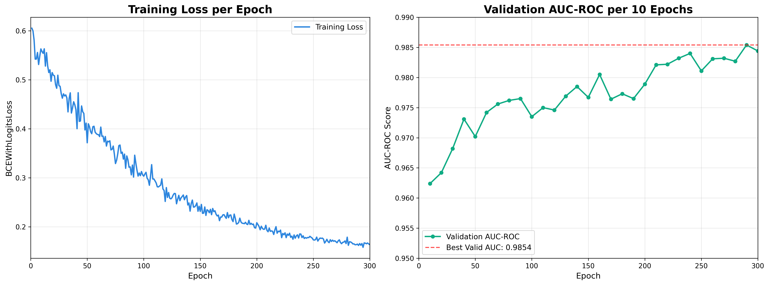

최종 결과
Test AUC-ROC
0.9677
목표 0.9점 달성!
Best Valid AUC
0.9854
R-GCN + MLP Decoder
14개 피처 · 300 에포크
Notes:
최종 Test AUC-ROC는 0.9677로 목표인 0.9점을 달성했습니다. 핵심 성공 요인은 데이터 분석 우선 접근, 적절한 모델 선택, 그리고 세심한 튜닝이었습니다. 감사합니다.

Slide 9
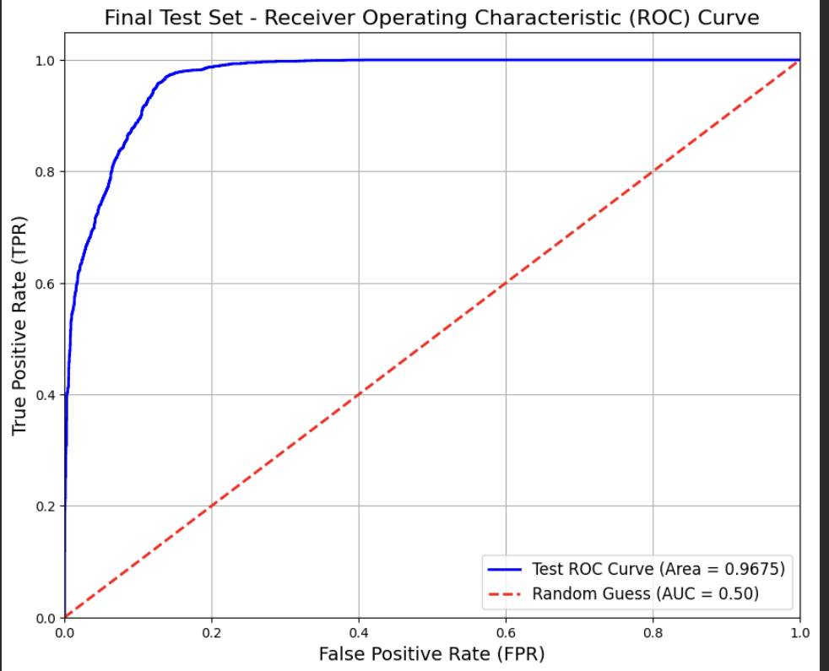
최종 결과
Test AUC-ROC
0.9675
목표 0.9점 달성!
Best Valid AUC
0.9854
R-GCN + MLP Decoder
14개 피처 · 300 에포크
Notes:
최종 Test AUC-ROC는 0.9677로 목표인 0.9점을 달성했습니다. 핵심 성공 요인은 데이터 분석 우선 접근, 적절한 모델 선택, 그리고 세심한 튜닝이었습니다. 감사합니다.

